Slide 1







Erasmus per Giovani Imprenditori
Erica Giovanetto – EU Project Manager

Slide 2
Che cos’è?
E’ un programma finanziato dall’Unione Europea per promuovere l’imprenditoria attraverso scambi transnazionali.

Slide 3



Mettiamo in contatto imprenditori esperti e giovani imprenditori provenienti da Paesi diversi, i quali possono avviare collaborazioni attraverso mobilità internazionali.
Imprenditore esperto ‘Host entrepreneur’
Giovane Imprenditore ‘New entrepreneur’

Slide 4
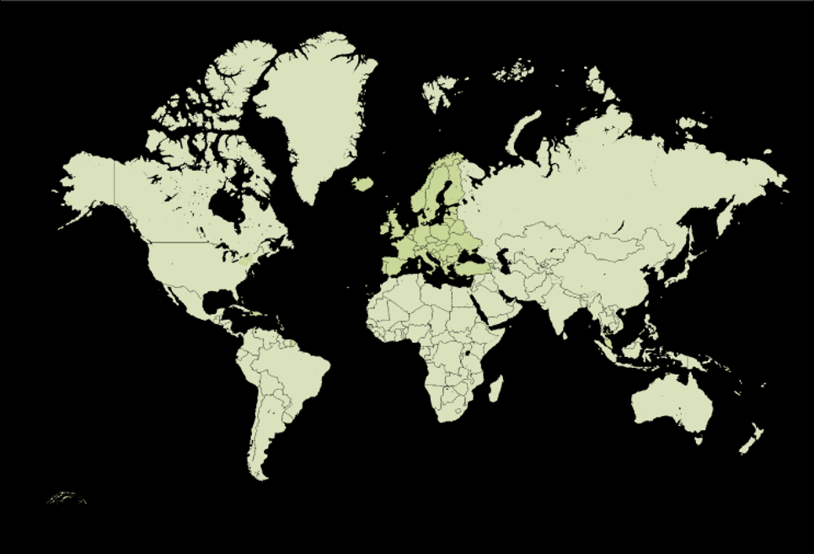

45
Paesi partecipanti
Durata dello scambio da 2 a 6 mesi!

Slide 5





Alcune delle nostre destinazioni in Europa..
Irlanda
Italia
Germania

Slide 6
I nostri obiettivi:
Vogliamo sostenere l’imprenditoria e la competitività. Promuovere l’internazionalizzazione delle PMI. Favorire il trasferimento di capacità e sviluppare competenze manageriali.

Slide 7
Come si finazia la mobilità:
Paesi Europei
Contributo mensile:
In base al paese di soggiorno (da €500 a €1000)

Slide 8

Come partecipare se sei new entrepreneur
Fasi, requisiti, contatti

Slide 9


Requisiti:
Hai meno di 3 anni di esperienza come imprenditore o freelancer e hai un business plan? Questa é la tua occasione!

Slide 10

STEP 1
APPLICATION: E-FORM
Prepara il tuo CV in inglese
Si consiglia di utilizzare il formato Europass. Compilate il modulo con il maggior numero di informazioni possibili per ottenere un abbinamento perfetto.

Slide 11

Ora, il business plan
Se volete avviare un'attività, potreste già avere un'idea imprenditoriale. Ora dovete esprimerla nel modo più dettagliato possibile nel vostro business plan. Descrivete il prodotto, fate l'analisi economica, fornite un piano finanziario, preparate la SWOT, tenendo conto della sostenibilità e della digitalizzazione.

Slide 12
STEP 2 : MATCHING
STEP 3 : FASE CONTRATTUALE
NE e HE trovano la compatibilità con l'assistenza delle rispettive Organizzazioni intermediarie (OI). Successivamente, HE, NE e le Organizzazioni Intermediarie (OI) si impegnano formalizzando una ‘lettera di impegno’
Nell'ambito di questo processo, il NE svolge le attività di pre-partenza e alla fine del processo, ottiene la sovvenzione.

Slide 13




Una volta che si é fatta la Registrazione:
1
Trova un Host Entrepreneur
Cerca la persona con cui collaborare, all’interno del database o al di fuori di esso, basta registrarsi in seguito

Slide 14


2
Primo contatto
Incontra online la persona in questione per conoscere le sue aspettative e la sua disponibilità.

Slide 15


3
Progetta il ‘Commitment’
Prepara un piano da eseguire durante lo scambio con obiettivi chiari e raggiungibili e una sequenza di attività da svolgere da parte di entrambi gli imprenditori coinvolti, indicando i possibili risultati.

Slide 16



Ricorda:
Step 1
Step 2
Step 3
Step 4
Fai l’application
Trova il match!
Definisci l’accordo
Pronto a partire

Slide 17
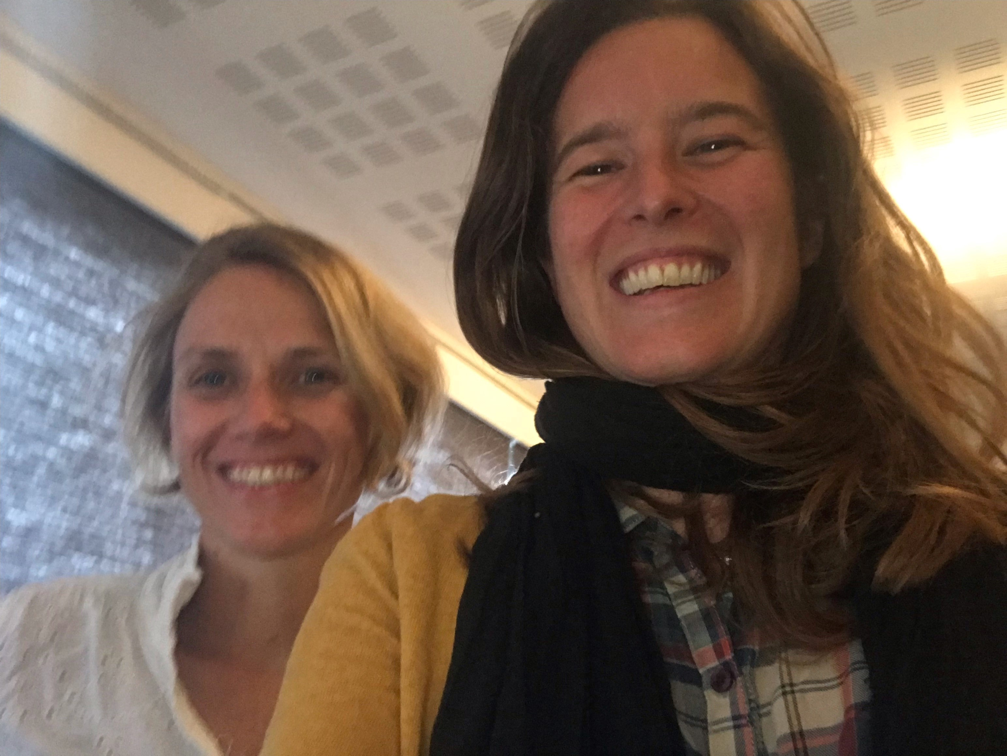
LE NOSTRE STORIE DI SUCCESSO..
Settore HE: Società di produzione cinematografica
Fornire un'approfondita conoscenza e comprensione del processo di produzione di film documentari d'autore in Europa, concentrandosi sulla produzione d'impatto, la sensibilizzazione e la distribuzione. Confrontare le migliori pratiche in Belgio e in Italia.
NE: impiegata in una società di produzione
Acquisire una conoscenza approfondita delle strategie di produzione d'impatto, compreso il processo di creazione di contenuti che sensibilizzano, informano e coinvolgono il pubblico su importanti questioni sociali e ambientali.
Partecipare attivamente alla pianificazione e all'esecuzione della campagna di sensibilizzazione e di impatto per il progetto "DONNE DISOBBEDIENTI", che cerca di scoprire le sfide affrontate dalle donne in cerca di sacerdozio e affronta le resistenze incontrate in diversi Paesi, tra cui in particolare l'Italia.
Imparare a coordinare le attività, gestire le tempistiche, allocare le risorse e affrontare le sfide in modo efficace.
Costruire una rete di connessioni all'interno dell'industria della produzione d'impatto.
HE Anne Phlypo – NE Francesca Riccardi

Slide 18

Dal 2009:
Oltre 10.000 scambi tra imprenditori
Circa 18.000 NE e HE coinvolti
Circa l'85% dei partecipanti è ancora in contatto e/o in affari
Più del 50% degli imprenditori ospitanti e più del 70% dei nuovi imprenditori hanno sviluppato nuovi servizi e prodotti
Circa il 95% degli imprenditori ospitanti ha risposto che le loro relazioni con i NE sono state un successo.

Slide 19




PER ULTERIORI INFORMAZIONI
Erica Giovanetto
EU Project Manager
+32 2205 1798
giovanetto@ccitabel.com euproject1@ccitabel.com info@ccitabel.com
www.erasmus-entrepreneurs.eu

